Slide 1
Критерии оценки качества по предмету изобразительное искусство.
Контрольно измерительные материалы по изобразительному искусству для учащихся 5,6,7 классов
Материалы подготовлены учителем ИЗО
МБОУ «Гимназии №11» г. Бийска
Выборновой Еленой Викторовной

Slide 2
В связи с введением ФГОС система оценочной деятельности внутри школьного контроля должны быть переориентированы на оценку качества образования в соответствии с требованиями стандарта.

Slide 3
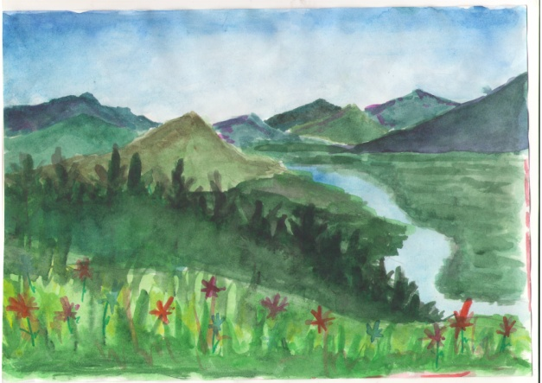
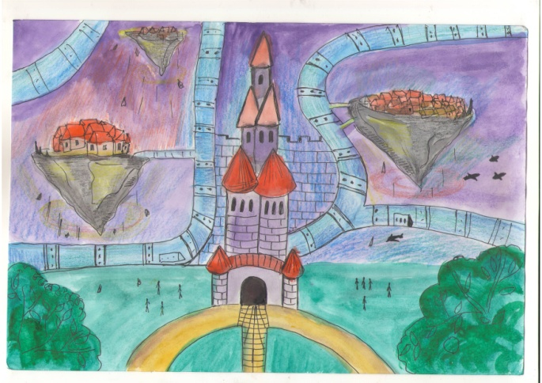
Учителю нужно определять систему оценивания художественно-творческих достижений учащихся в условиях современного обучения :
что оценивать (что именно подлежит оцениванию в изобразительной деятельности);
‑ как оценивать (какими средствами, и по каким критериям должно фиксироваться то, что оценивается);
‑ каким образом оценивать (какова сама процедура оценивания, этапы ее осуществления).

Slide 4
Суть системы такова - для мониторинга определяется тема работы и техника выполнения, а также формулируются определенные умения учащихся, что позволит объективно оценить работу. То есть, то, что мы хотим проверить у учащихся.

Slide 5
Для проверки знаний, умений и навыков, учителем используются различные варианты заданий, которые соответствуют данной образовательной программе, возрасту учеников; дают возможность творческого решения задания. Они включают базовый, и повышенный уровни.

Slide 6
Выбор оценочного инструментария зависит от формы учебной деятельности, которые способствуют формированию аналитических и оценочных умений обучающихся на уроках изобразительного искусства далее будут приведены примеры заданий и оценочный инструментарий применяемый в том или ином случае.
Основная часть учебного времени уроков изо отводится на творчество (практические работы).

Slide 7
Можно использовать:
Критерии оценки композиции
Лист самоконтроля
Лист индивидуальных достижений
Лист индивидуальных достижений по изобразительному искусству (дневник)

Slide 8
Примеры листов самооценки:
Лист самооценки предметных достижений
Задание выполнено без ошибок (или есть недостатки…)
Я с заданием справилась (справился)
Моя задача (задания) была заключалось в том, чтобы: 1….2….3…
Моя работа мною оценена на 3, 4, 5 - ? (почему я так её оценил(а))
Лист самооценки творческих достижений
В начале работы я поставил (а) перед собой цель…
Мне удалось, не удалось (конкретизируй)…
На что мне надо будет обратить внимание в следующий раз…
Свой результат я оценил (а) на 3, 4, 5-? (почему обоснуй)

Slide 9
Тестовые проверочные работы для учащихся 5,6,7 классов можно использовать от 5 до 10 вопросов, в зависимости от уровня сложности и выданного или изученного материала. Практические работы предусматривают работу в цвете и более длительного время выполнения, которые могут быть рассчитаны на весь урок, или от 20 до 25 минут.

Slide 10
Примеры практических заданий для учащихся
5 класс
Базовый: Нарисуй узор в полосе используя растительные и геометрические элементы (мотивы)
Повышенный: Нарисуй узор. Помни о правилах его построения
Базовый: Используя растительные элементы нарисуй изделие Хохломы
Повышенный: Нарисуй изделие Хохломы

Slide 11
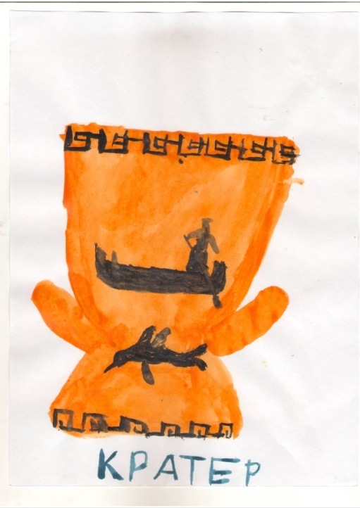
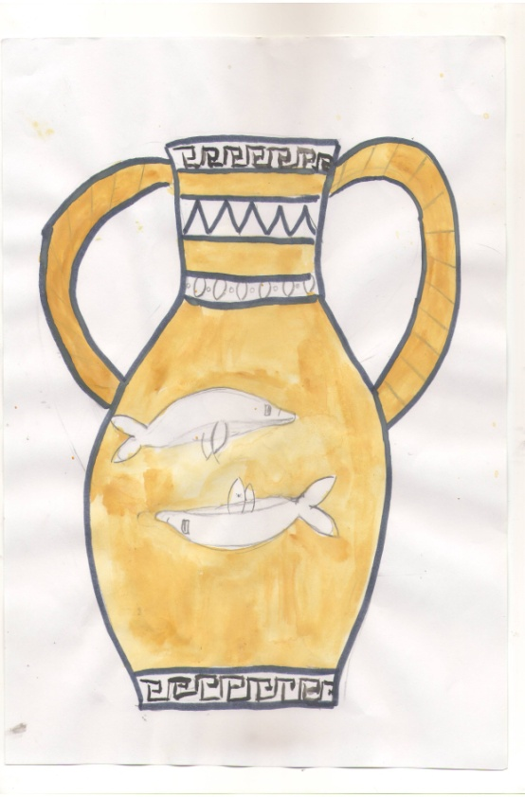
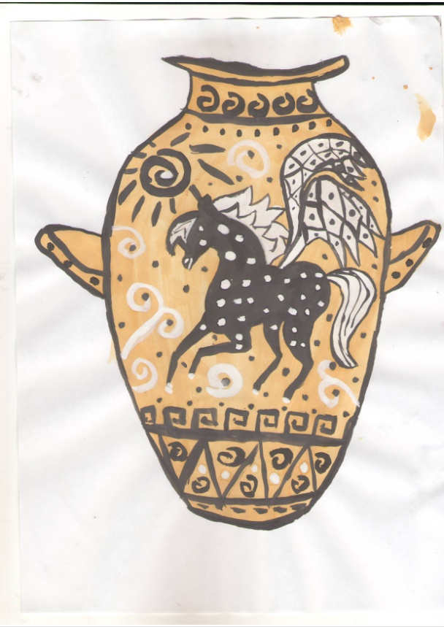
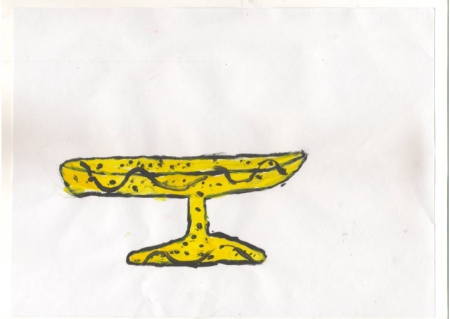
Рисунки учащихся 5 класс по теме: «Вазы древней Греции»

Slide 12
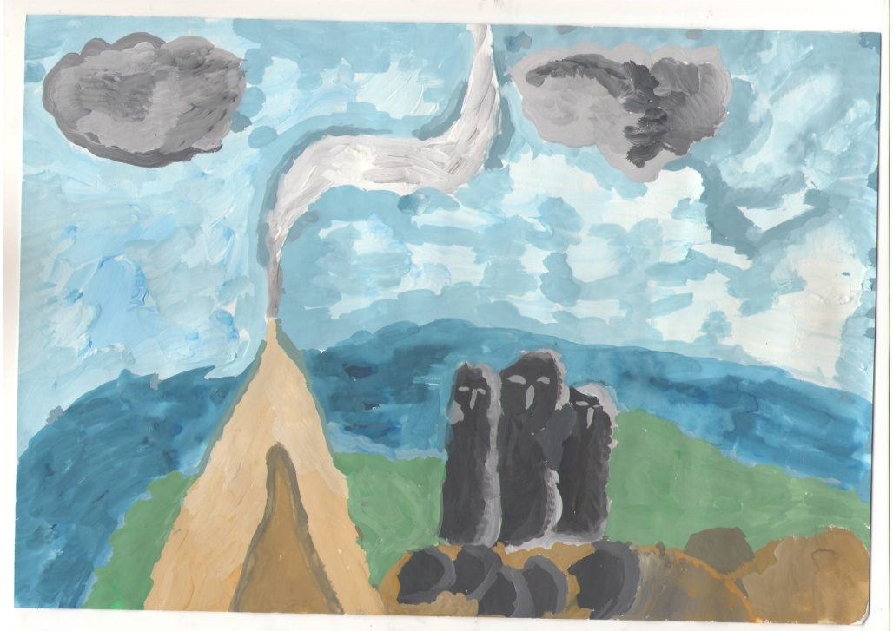
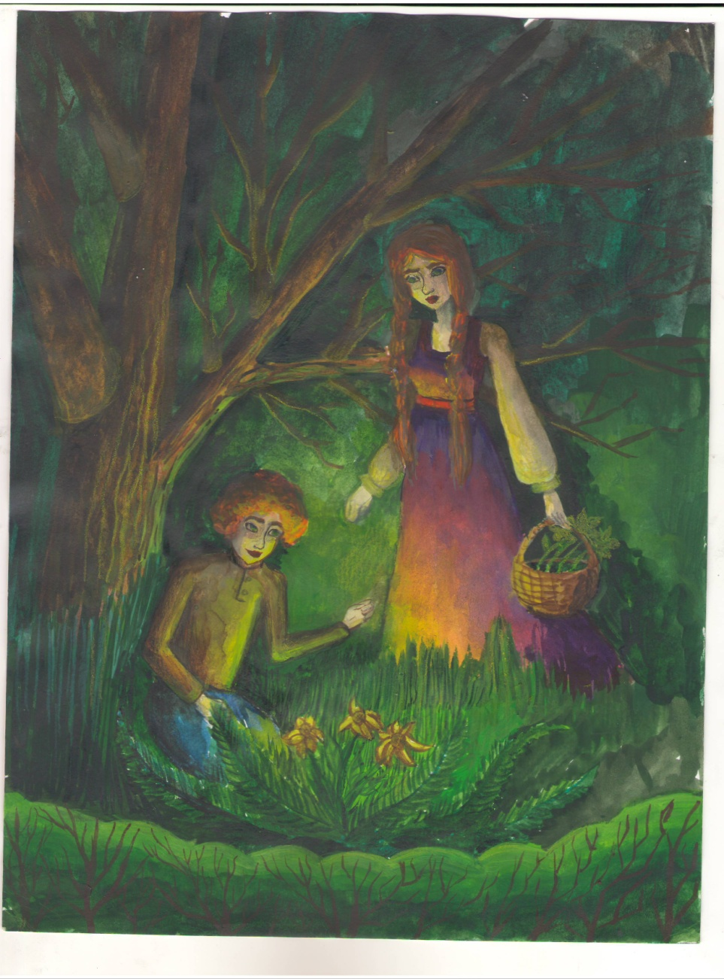
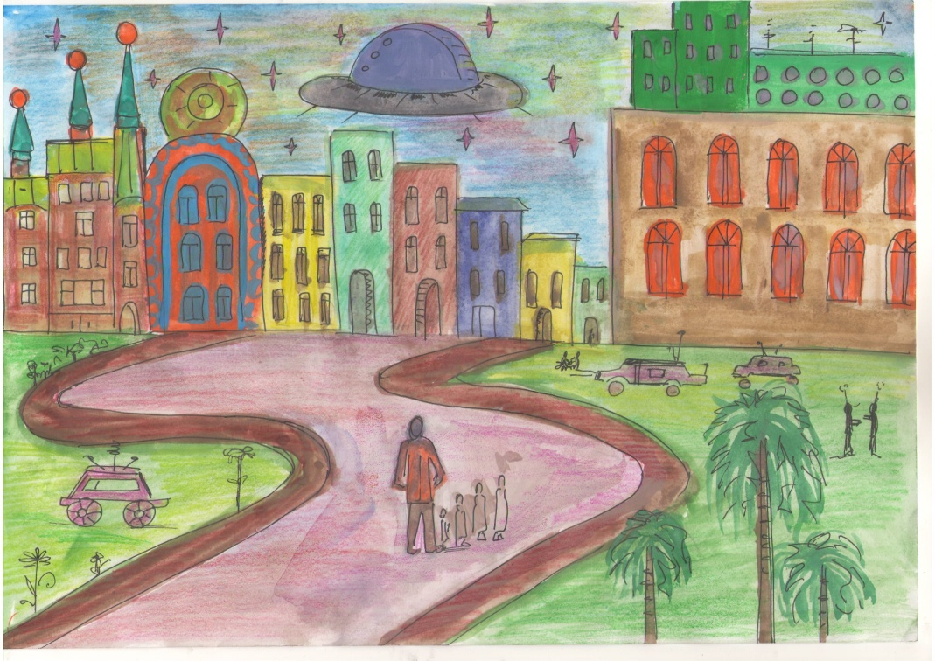

Slide 13
Примеры практических заданий для учащихся
6 класс
Базовый: Составьте несколько натюрмортов из разных предметов и постарайтесь передать статику и динамику, равновесие и неуравновешенность, симметрию и асимметрию в композициях.
Повышенный: Выполните серию эскизов натюрмортов, как бы в определенном настроении любыми живописными или графическими средствами. Это может быть натюрморт грустный веселый торжественный задумчивый важный озорной и т. п.
Мини проекты для уроков:
1. Расскажи о художнике, который работал в жанре натюрморт (презентацией, и с описанием, также можно выполнить свой рисунок по теме проекта)
2. Расскажи о художнике, который работал в жанре пейзажа (презентацией, и с описанием, также можно выполнить свой рисунок по теме проекта)

Slide 14
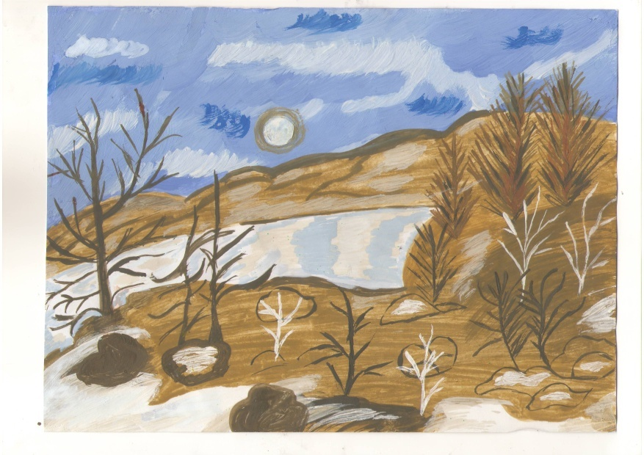
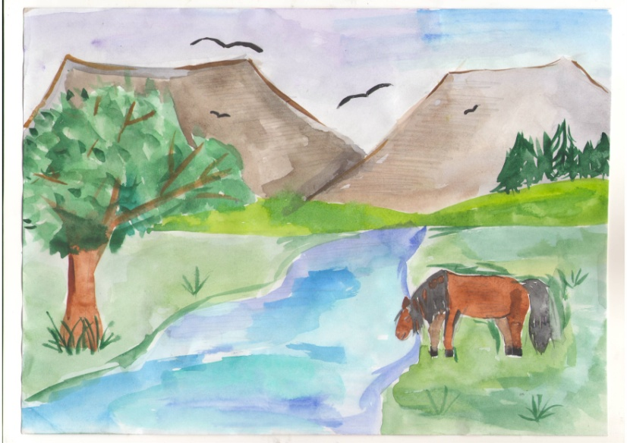
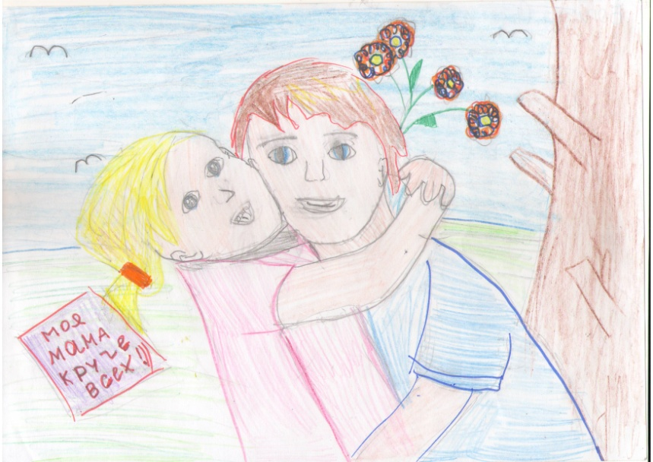
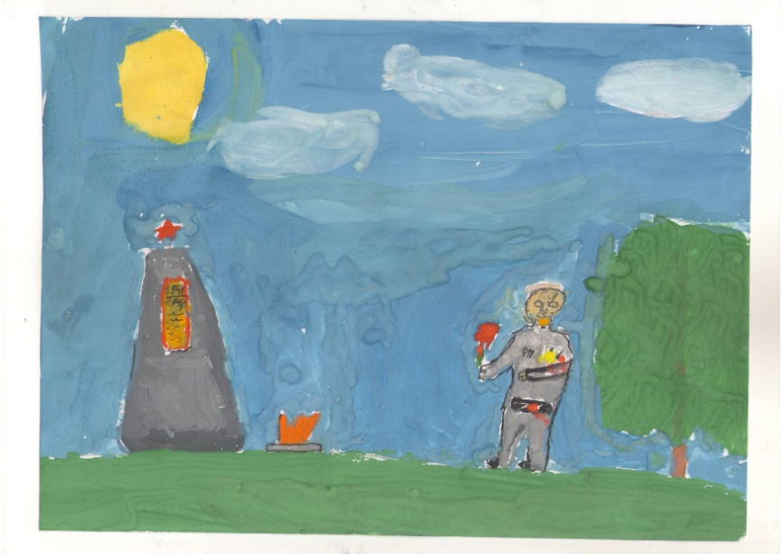
Рисунки учащихся 6 – 7 классов

Slide 15
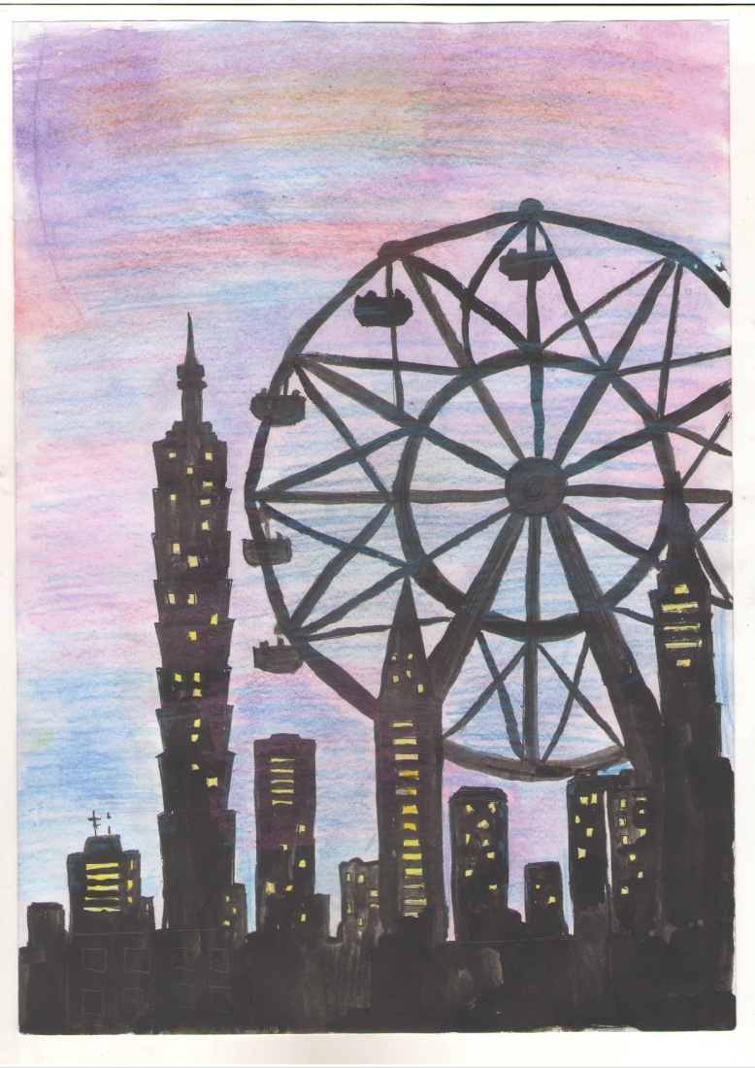
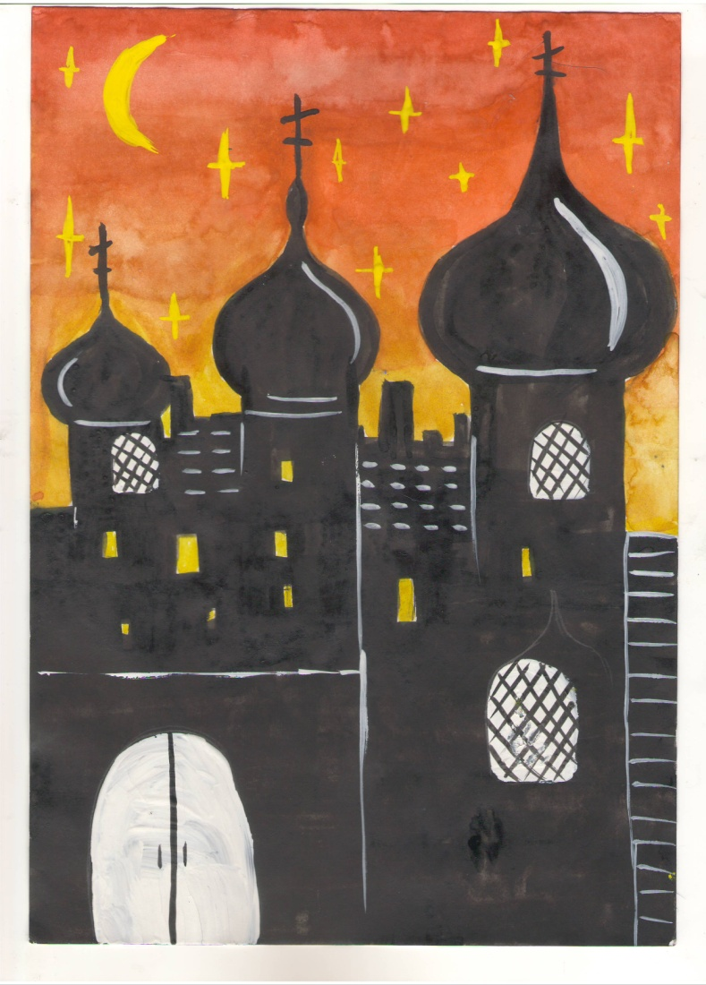
Работы учащихся

Slide 16
Заключение:
Такое оценивание можно проводить не каждый урок, например: изучив блок тем, или определенные темы (ДПИ – народные промыслы, натюрморт, пейзаж, портрет…), но вначале конечно же необходимо научить учеников оценивать свои работы, или свою деятельность, чтоб они грамотно и быстро непредвзято оценили себя или своих одноклассников, их и свою результативность задания.
Таким образом, предложенные выше приёмы и способы деятельности позволяют целенаправленно реализовывать основные требования ФГОС

Slide 17
Источники:
Алексеева Л. Л. Государственные образовательные стандарты общего образования и предметы искусства // Педагогика искусства: электрон. науч. журн. Учреждения Рос. академии образования «Институт художественного образования». 2010. №2. http://www.art-education.ru.
Алексеева Л. Л. Формирование универсальных учебных действий на уроках искусства в школе: теоретические аспекты и возможности реализации// Педагогика искусства электрон. науч. журн. Учреждения Рос. академии образования «Институт художественного образования». 2012. №2. http://www.art-education.ru.
Асмолов А. Г., Бурменская Г. В., Володарская И. А. и др. Формирование универсальных учебных действий в основной школе: от действия к мысли. Система заданий: пособие для учителя // Серия стандарты второго поколения. М.: Просвещение, 2011. 159с.
Ермолинская Е. А. Как грамотно выстроить урок изобразительного искусства в школе// Педагогика искусства электрон. науч. журн. Учреждения Рос. академии образования «Институт художественного образования». 2010. №4. http://www.art-education.ru
Ермолинская Е. А. Предметы искусства в парадигме современного образования// Педагогика искусства электрон. науч. журн. Учреждения Рос. академии образования «Институт художественного образования». 2012. №2. http://www.art-education.ru
Неменская Л.А. Метапредметный подход на уроках изобразительного искусства в общей школе / Центр непрерывного художественного образования [Москва, 24.02.2012]. http://cnho.ucoz.ru.
Неменский Б.М. Педагогика искусства / Б. М. Неменский. – М.: Просвещение, 2007. – 255 с. – (Библиотека учителя).
Примерная основная образовательная программа образовательного учреждения. Основная школа / [сост. Е. С. Савинов]. М.: Просвещение, 2011. 342 с. (Стандарты второго поколения). http://standart.edu.ru.

Slide 18
СПАСИБО ЗА ВНИМАНИЕ!

